Slide 1

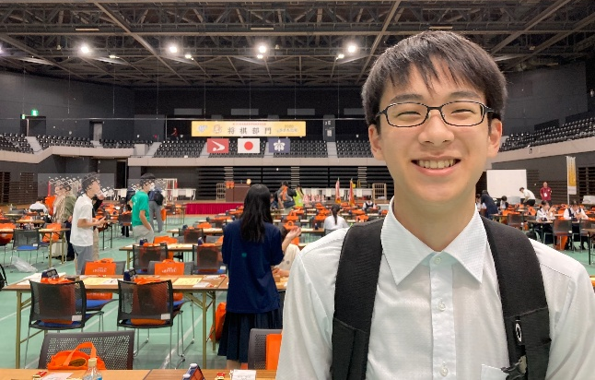
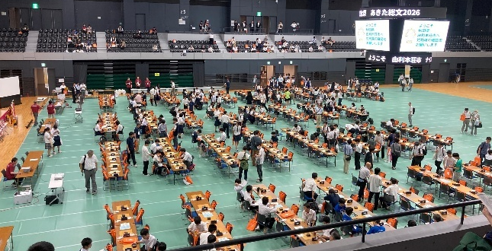
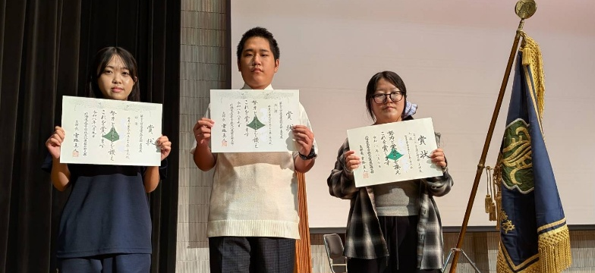
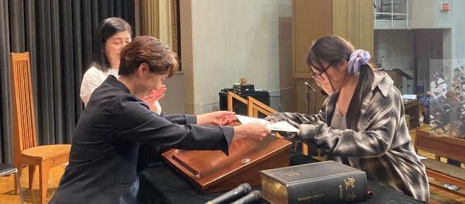
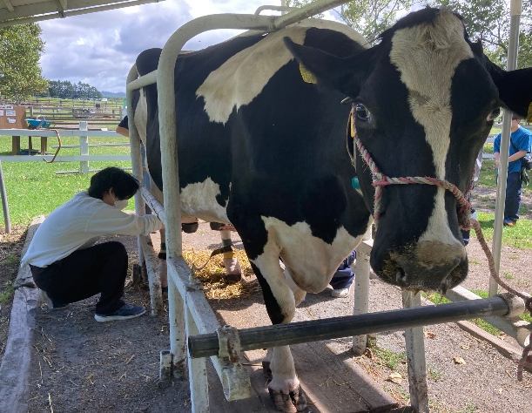
TOPIX＝8月＝
【夏休み中】
3
快挙！「第50回全国高等学校総合文化祭（あきた総文2026）将棋部門」兼「第62回全国高等学校将棋選手権大会」決勝トーナメント出場！
去る７月３１日、８月１日に、秋田県由利本荘市にて行われた上記大会に、農食環境科学科３年生が北海道代表として個人戦に出場し、見事決勝トーナメントに進出しました！
【８月19日（水）】
全学年始業礼拝（平和礼拝）・表彰
１か月の夏休み明けは、礼拝で
スタートしました。讃美歌の音色に
心を落ち着け、ともに校歌を歌い、
聖書箇所と奨励から平和に思いを
馳せました。礼拝後は、書道部員、
美術部員の表彰を皆でたたえました。
【８月28日（金）】
北海道研修③「箱根牧場」
８月24日（月）～集中スクーリング③
が行われ、最終日の28日（金）は13人
で箱根牧場を訪れました。
午前は乳しぼりや小動物とのふれあい
体験を行い、午後は地産地消に関する
講話後にBBQをいただきました。晴天の下で、大自然に触れ、
北海道の短い夏を満喫した一日となりました！

Slide 2
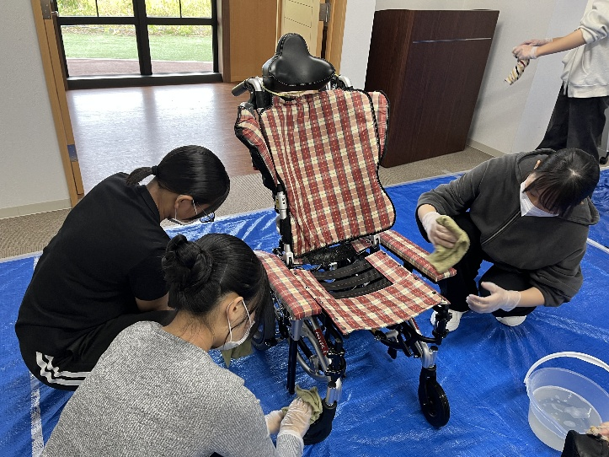
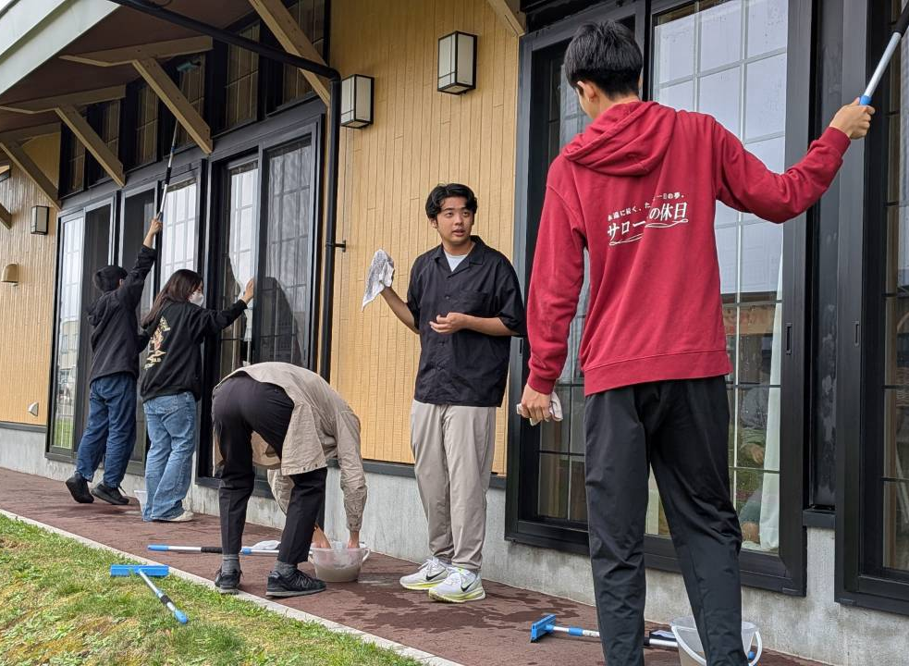
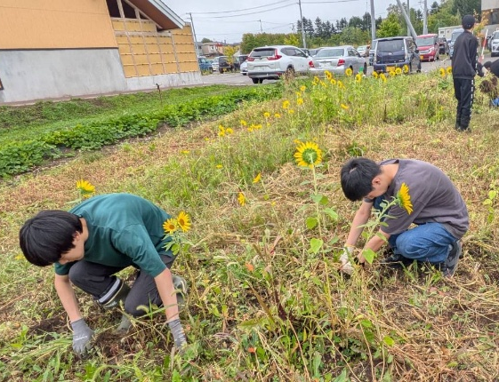
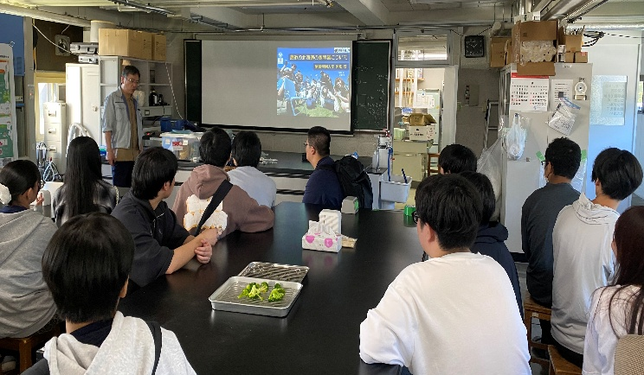
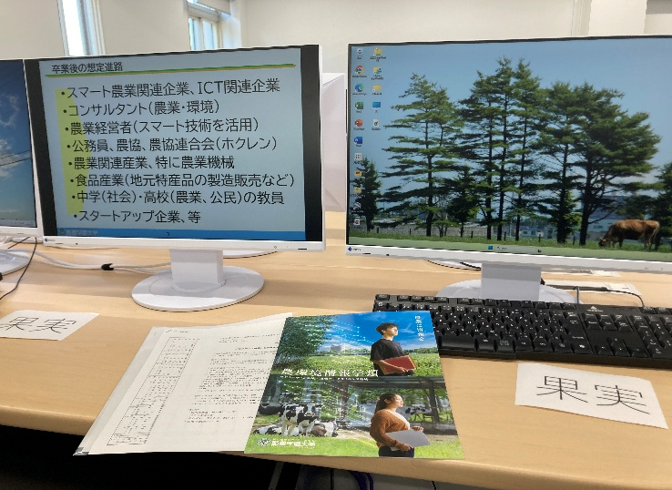
TOPIX＝9月＝
【９月３日（木）】
ココルクえべつボランティア
９月３日（木）午後、有志４３名がココルクえべつでのボランティア
活動に参加しました。当日は利用者様に快適に過ごしていただけるよう、心をこめて車椅子清掃や窓ふき、ひまわり畑の雑草抜きを行いました。
本校の建学の精神である「神を愛し、人を愛し、土を愛する」
を実践できる良い機会となりました！
【９月１６日（水）】
１・２年酪農学園キャンパスツアー
９月１６日（水）午後に、特別活動
「酪農学園キャンパスツアー」を行
いました。当日は５１名の生徒が
参加しました。各担任の先生引率の
下、酪農学園大学農食環境学群の
それぞれの学類を訪問し、大学の
教授から大学での研究や学類卒業後
の進路などについて説明を受けました。
通学コースの生徒たちは、対面形式の
指導を受けるにあたり大学教室を利用
していますが、普段の授業とは違った
「大学の研究」に触れることで、視野が
広がり、新たな学びへの興味関心が広がったようでした。

